Slide 1
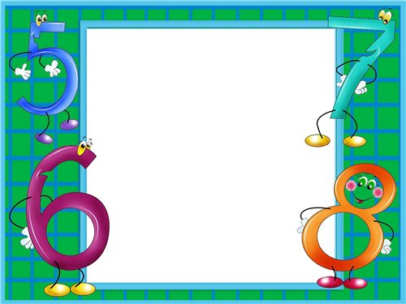
Числа от 10 до 20. Нумерация Математика. 1 класс Тест

Slide 2
Вопрос № 1
Найди неверное равенство.
9 + 5 = 14 | 7 + 6 = 13 | 8 + 6 = 15 | 6 + 5 = 11
A
B
C
D

Slide 3
Вопрос № 2
Замени суммой двух одинаковых слагаемых число 16.
9 + 9 | 7 + 9 | 8 + 8 | 19 – 3
A
B
C
D

Slide 4
Вопрос № 3
В состав какого числа не входит число 6?
A
B
C
D
11
12
13
14
5
?
?
6
7
?
?
9

Slide 5
Вопрос № 4
Толя и Слава поймали 15 карасей. Толя поймал 6 карасей. Сколько карасей поймал Слава?
10 | 8 | 9 | 7
A
B
C
D

Slide 6
Вопрос № 5
Догадайся, какое число спряталось за квадратиком?
– 5=
6+ =
7 – 5 =
4 | 1 | 3 | 2
A
B
C
D

